Slide 1


Lição 6. a integridade inegociável de josé
EBD. COM

Slide 2

VERSÍCULO DO DIA
Em tudo te dá por exemplo de boas obras; na doutrina mostra incorrupção, gravidade, sinceridade,
Linguagem sã e irrepreensível, para que o adversário se envergonhe, não tendo nenhum mal que dizer de nós.
Tito 2:7,8
OBJETIVOS DA LIÇÃO
Mostrar a virtude de ser íntegro;
Esclarecer que a integridade atrai a prosperidade divina;
Buscar uma vida de integridade com Deus e os homens.
VERDADE APLICADA
A integridade precisa ser vivida, e assim faremos a diferença numa sociedade corrompida.

Slide 3
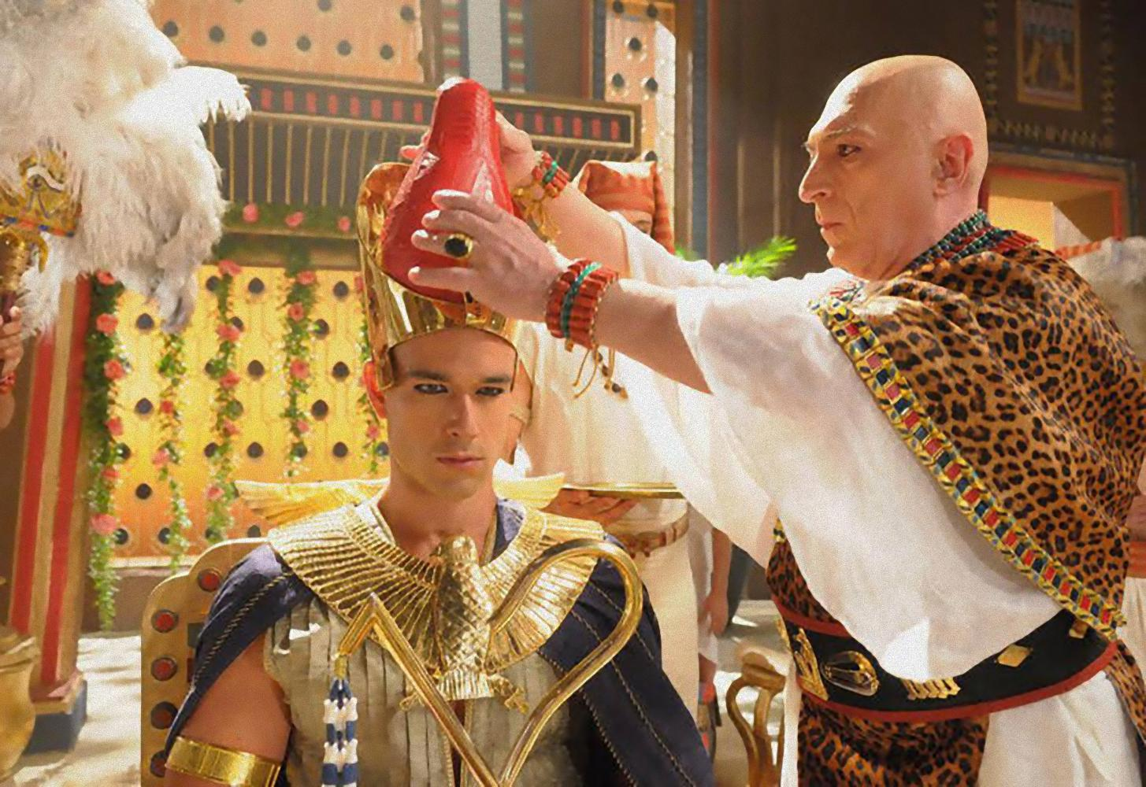
Texto de referência:
Gn. 41:38 E disse Faraó a seus servos: Acharíamos um homem como este em quem haja o espírito de Deus?
39 Depois disse Faraó a José: Pois que Deus te fez saber tudo isto, ninguém há tão entendido e sábio como tu.
40 Tu estarás sobre a minha casa, e por tua boca se governará todo o meu povo, somente no trono eu serei maior que tu.
Esta Foto de Autor Desconhecido está licenciado em CC BY-NC

Slide 4
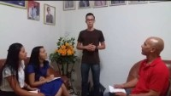
Dinâmica de grupo

Slide 5


INTRODUÇÃO
Um dos atributos que mais precisamos em nossos dias é a integridade. Através do caráter ilibado de José ele superou obstáculos, venceu os reveses da vida e se tornou governador de uma terra pagã. A integridade inegociável de José atraiu o olhar de Deus e o agradou.
Ponto chave: “Quem age com integridade, a sua vida privada é a mesma vida em público”.

Slide 6

1. O QUE É INTEGRIDADE?
A palavra integridade vem do latim “integritate” ressalta alguém de conduta reta e irrepreensível, uma pessoa de quem as suas atitudes são louváveis. Podemos afirmar que o homem íntegro tem convicção de seus valores e deles não se afasta por circustâncias.

Slide 7
1.1 A integridade não é circunstancial
Nesse tópico podemos entender que a integridade, não depende ou resulta de uma circunstância, de um acontecimento ou momento específico. Os valores do jovem hebreu era o mesmo, tanto no cárcere quanto no palácio. Ao administrar as plantações do Egito José teve inúmeras oportunidades de fazer transações ilegais que o beneficiasse porém se manteve firme, comprovando ainda mais o seu caráter.
REFLETINDO: “Integridade é a coragem de fazer o certo a despeito das consequências e da inconveniência”.
1.2 A integridade não é momentânea
O importante de ressaltar aqui é o que Deus quer para as nossas vidas, ele nos chama para sermos fiéis em todos os instantes do nosso viver, assim como Paulo nos exorta a sermos irrepreensíveis com todo o nosso ser (1Ts5.23)

Slide 8

2. Aspectos da integridade de José
A maneira como José se porta diante das dificuldades, tentações, traições e calúnias em sua trajetória nos mostram a envergadura de seu caráter. Os poucos anos na companhia de seus pais, aprendendo sobre os preceitos do Senhor, fundamentaram-lhe convicções em sua personalidade.
Reflexo dos ensinamentos de seus pais.
Provérbios 22:6 ARA
Ensina a criança no caminho em que deve andar, e, ainda quando for velho, não se desviará dele.

Slide 9
2.1 Uma infância de aprendizagem
Nesse tópico, além de destacar os momentos fundamentais que os pais de José tiveram com ele forjando o seu caráter é importante ressaltar o senso de justiça que José apresentava desde cedo.
Momento em que José reporta ao seu pai a má fama de seus irmãos, mostrando então um senso de integridade com os negócios de seu pai
2.2 Um relacionamento recíproco
A chave desse tópico é frisar o relacionamento de José com Deus, o que de fato era o diferencial em sua vida.
Deus se relacionava com José através de sonhos proféticos, tudo isso sendo fruto do tempo que ele separava para estar com Deus.

Slide 10

3. Aprovado por Deus e promovido por Faraó
A recompensa da humildade
e do temor do Senhor são a riqueza, a honra e a vida.
Provérbios 22:4
José em vários momentos de sua vida poderia ter escolhido agradar às pessoas, podendo tornar a sua trajetória mais aprazível, porém limitada. Para José, o importante era seguir suas convicções e confiar nos sonhos que lhe dera

Slide 11

3.1 Ser íntegro é andar na contramão
Ao analisarmos a vida de José, percebemos que enquanto os irmãos de José tinham a fama de ser maus pastores, péssimos filhos e etc, José era totalmente oposto. Sendo assim, José é um forte exemplo e uma fonte de inspiração para aqueles que querem viver na contramão do mundo.
3.2 A integridade de um caráter é exaltada
O discurso de Faraó diante das palavras de José revela a qualidade de seu caráter: “Onde acharíamos varão como este?” (Gn 41.38)
Aprendemos que, por vezes, é necessário passarmos por circunstâncias adversas na vida para um bom e adequado firmamento de nossas estruturas. Baseados nisto não podemos negligenciar as etapas processuais de Deus em nossa vida. O sábio Salomão diz que aquele que toma posse de uma herança apressadamente seu fim não será bendito. (Pv20.21)

Slide 12

CONCLUSÃO
A integridade cristã é algo inegociável. É necessário primar pelo desenvolvimento do caráter de Deus em nossa vida, para servirmos aos seus propósitos.
EU ENSINEI QUE: As dificuldades enfrentadas no cotidiano são oportunidades para desenvolver uma integridade cristã.

Slide 13





COMO AJUDAR?

Slide 14
Referencias bibliográficas
Revista Conectar+ jovens, Editora Betel domincal, 1º trimestre de 2021
http://www.adveracruzfranca.com.br/estudos.php?id=132

